Slide 1
BLT Guided Surgery
Portfolio Erweiterung

Slide 2
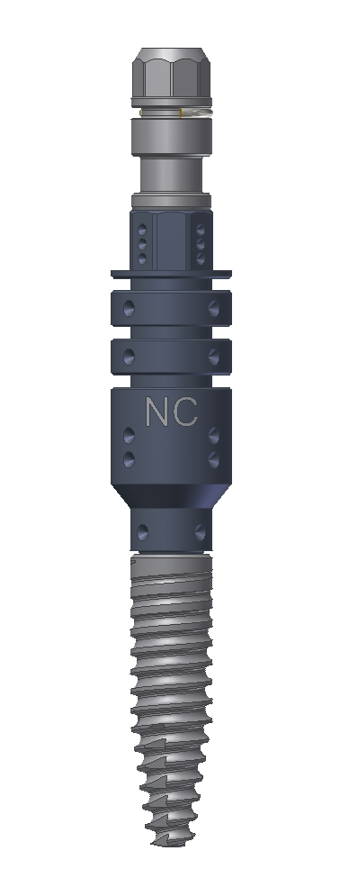
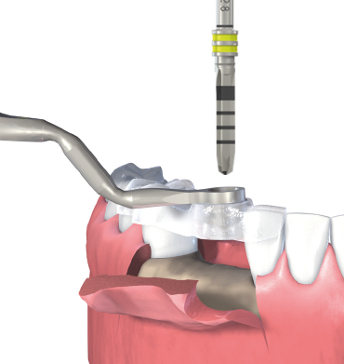
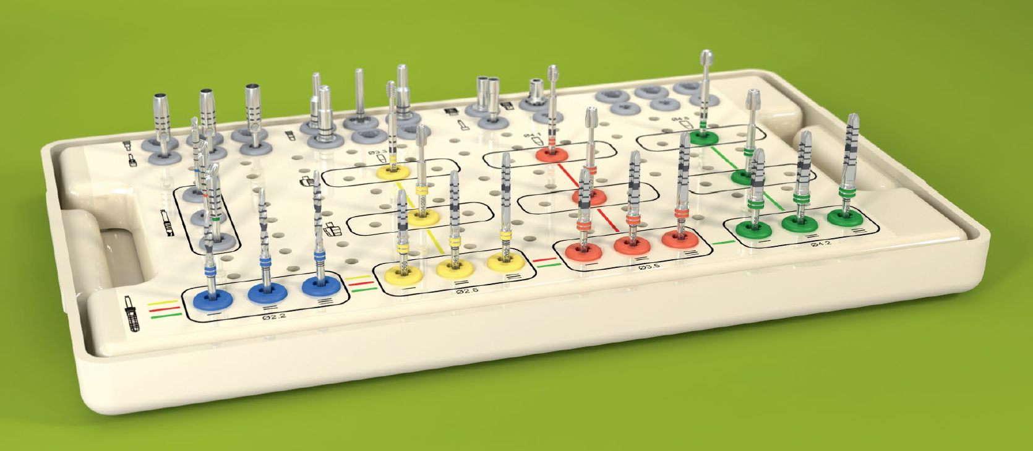
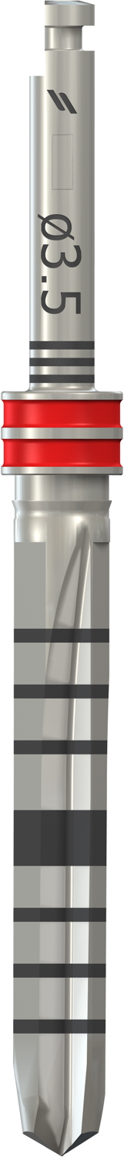
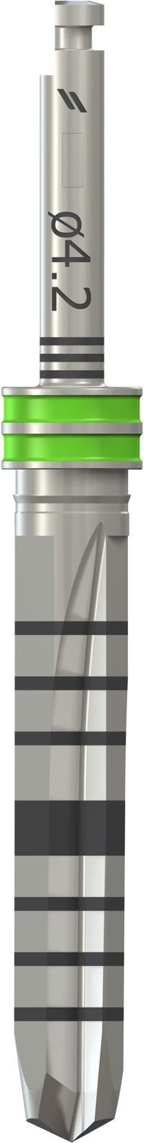
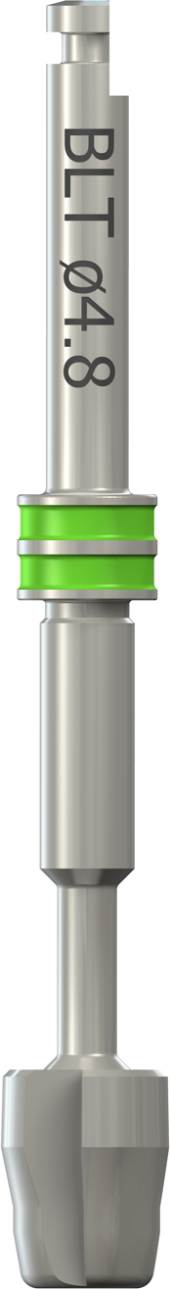
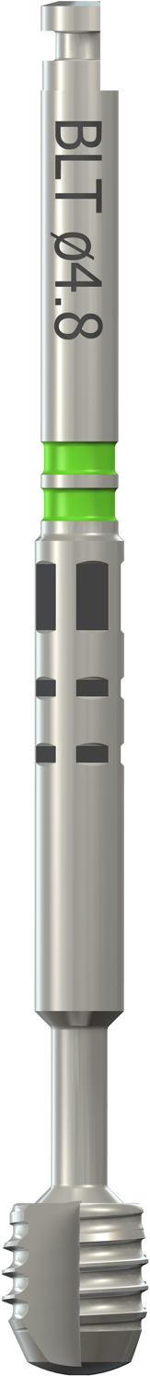
Die Komponenten der BLT Guided Surgery
Guided Surgery Basiskassette
Instrumentenaufnahme für eine Implantatlinie (Guided Surgery)
Übersichtliches Layout unterstützt eine intuitive Anwendung
BLT geführte Instrumente
Geführte
  Bohrer
  Profilbohrer
  Gewindeschneider
BLT geführte Implantate
Verbesserter Transferpfosten

Slide 3
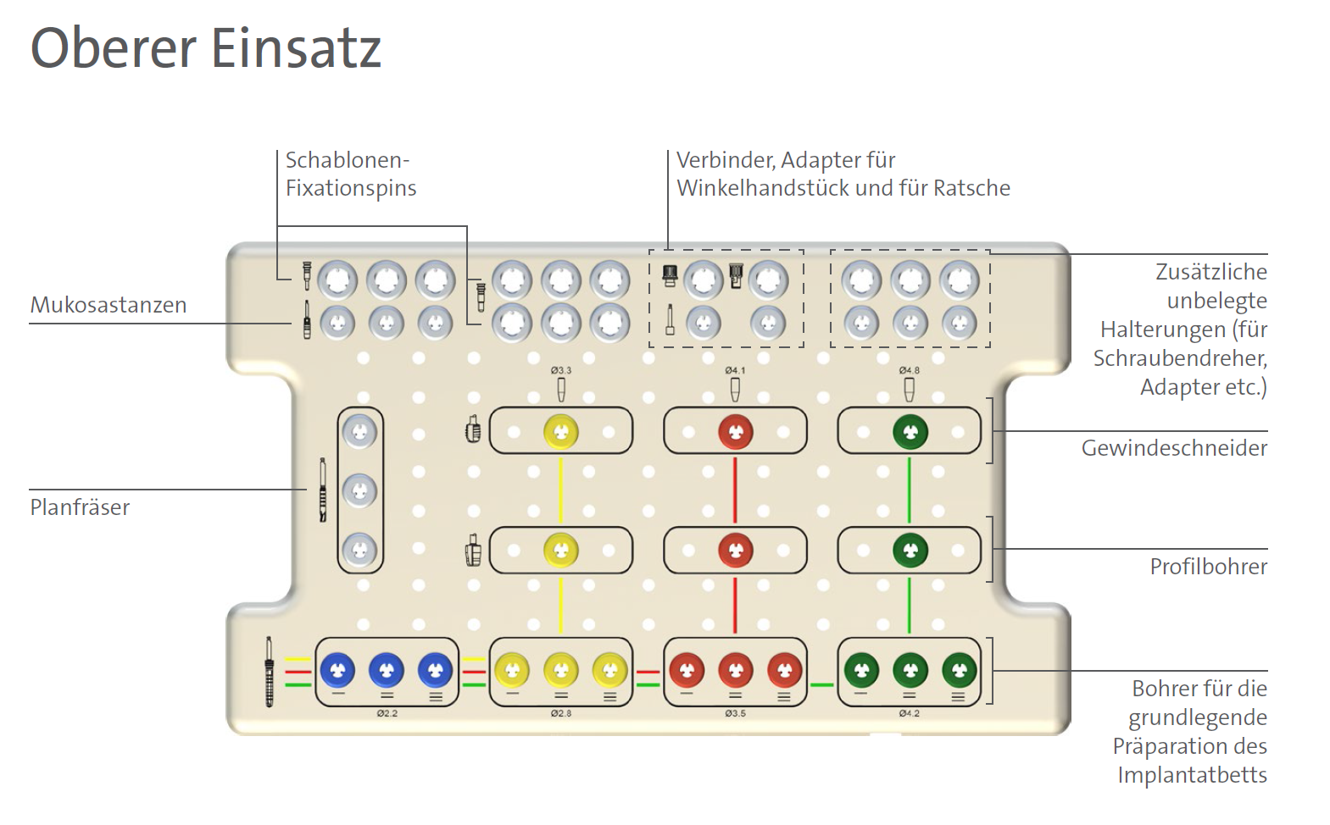
Die Guided Surgery Basiskassette, oberer Einsatz

Slide 4
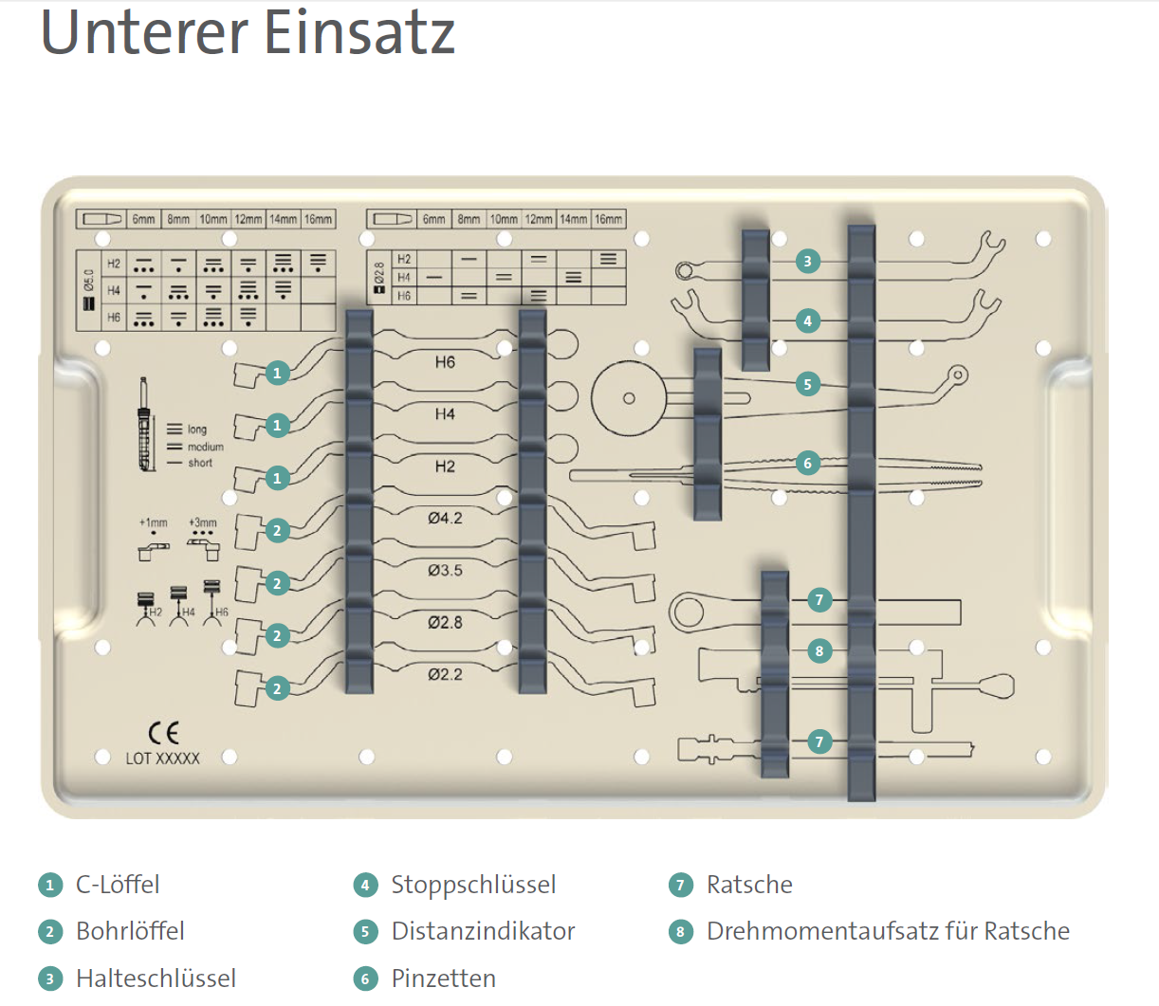
Die Guided Surgery Basiskassette, unterer Einsatz

Slide 5
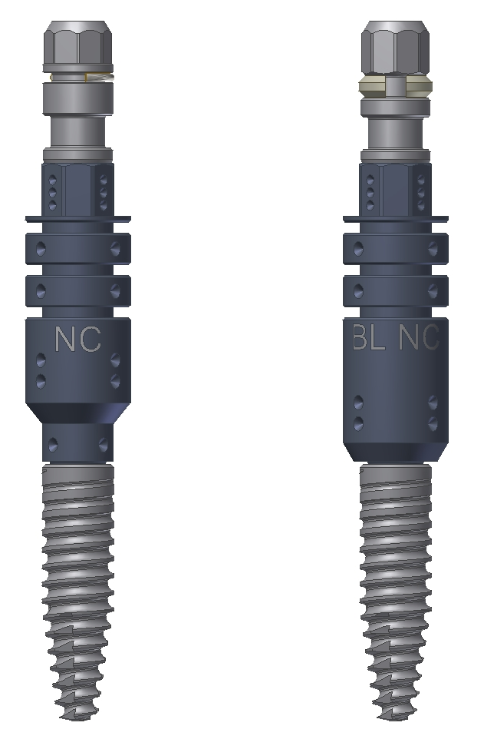
Das BLT geführte Implantat – neuer Transferpfosten
Neuer Transferposten:
  Ermöglicht eine 2mm tiefere insertion der geführten Implantate
  Erhalten alle BL und BLT geführten Implantate
  Erhöht die Flexibilität
3mm
2mm
1mm
0
neu
alt

Slide 6
Das BLT geführte Implantat – Portfolio
Roxolid® SLActive®
Material Art.-Nr.: | Bezeichnung:
021.3308G | BLT, Ø 3.3mm NC, SLActive® 8 mm, Roxolid®, geführt
021.3310G | BLT, Ø 3.3mm NC, SLActive® 10 mm, Roxolid®, geführt
021.3312G | BLT, Ø 3.3mm NC, SLActive® 12 mm, Roxolid®, geführt
021.5308G | BLT, Ø 4.1mm RC, SLActive® 8 mm, Roxolid®, geführt
021.5310G | BLT, Ø 4.1mm RC, SLActive® 10 mm, Roxolid®, geführt
021.5312G | BLT, Ø 4.1mm RC, SLActive® 12 mm, Roxolid®, geführt
021.7308G | BLT, Ø 4.8mm RC, SLActive® 8 mm, Roxolid®, geführt
021.7310G | BLT, Ø 4.8mm RC, SLActive® 10 mm, Roxolid®, geführt
021.7312G | BLT, Ø 4.8mm RC, SLActive® 12 mm, Roxolid®, geführt

Slide 7
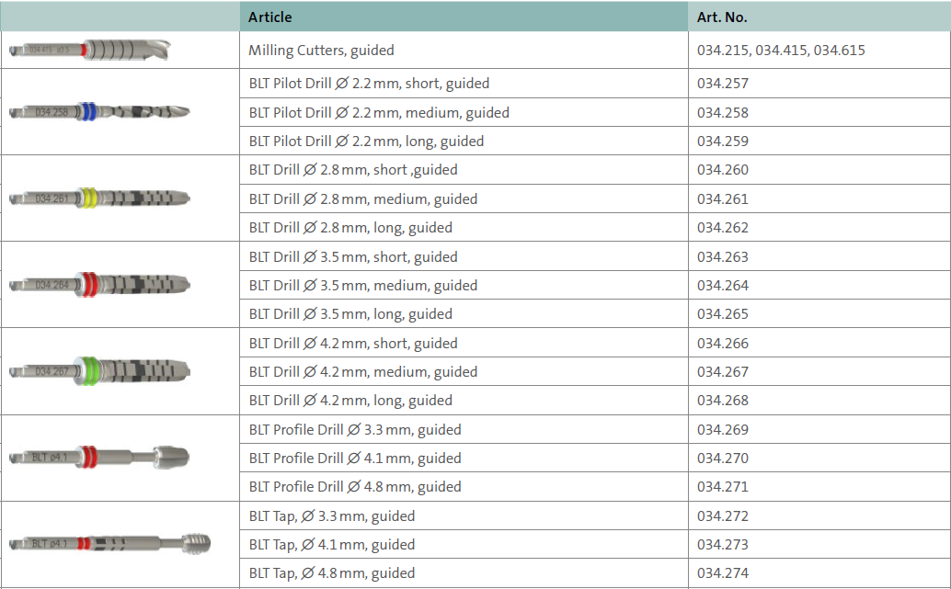
Artiklenummer – BLT geführte Instrumente

